Slide 1



Sınıf Soyutlama Kavramı?
Sunucu Tabanlı Programlama
http://youtube.com/bmdersleri
Hazırlayan ve Sunan:ELİF ÇETİN
Tarih : 20/08/2021
Sürüm : v1

Slide 2

İçindekiler
Giriş
Sınıf Soyutlama kavramı nedir?
Soyut Sınıf ve Soyut Metot Nedir ?
Kullanırken Dikkat Edilmesi Gerekenler:
Soyut Sınıf ve Arayüz Arasındaki Farklar ve Benzerlikler:
Örnek
Sonuç
Kaynaklar
http://youtube.com/bmdersleri

Slide 3
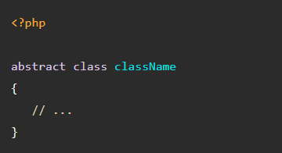

Giriş
Soyut bir sınıf , somutlaştırılamayan bir sınıftır . Tipik olarak, bir özet, diğer sınıfların genişletilmesi için bir arabirim tanımlar.
Soyut bir sınıf tanımlamak için abstract anahtar kelimeyi aşağıdaki gibi eklersiniz :
Soyut bir sınıf, normal bir sınıf gibi özelliklere ve yöntemlere sahip olabilir. Ama somutlaştırılamaz.
Soyut bir sınıfa benzer şekilde, soyut bir yöntem, uygulaması olmayan bir yöntemdir. Soyut bir yöntem tanımlamak için, aşağıdaki abstract gibi yöntem imzasından önce anahtar kelimeyi de kullanırsınız.
Çoğu durumda, bir soyut sınıf, gerekli olmasa da en az bir soyut yöntem içerecektir. Bir sınıf bir veya daha fazla soyut yöntem içeriyorsa, soyut bir sınıf olmalıdır.
Bir sınıf soyut bir sınıfı genişletiyorsa, tüm soyut yöntemleri uygulamalı veya kendisi soyut olarak bildirilmelidir.

Slide 4
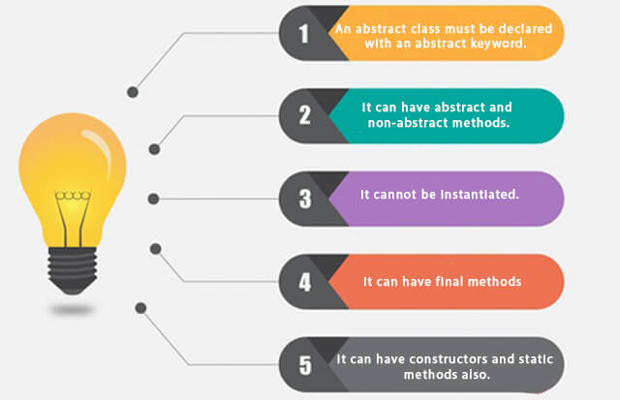
Sınıf Soyutlama kavramı nedir?
Nesne tabanlı programlamada sınıf hiyerarşisi oluşturulurken, bazen en tepede bulunan sınıf türünden nesneler programcılar için anlamlı olmayabilir.
Hiyerarşinin en tepesinde bulunan sınıfın kendisinden türetilecek olan alt sınıflar için ortak bir arayüz (interface) görevi yapması istenebilir. Bunun için çözüm olarak oluşturulan metotlara ve sınıflara soyut metot (abstract method) ya da soyut sınıf (abstract class) denir.
Soyut sınıflar büyük projelerde kullanılırlar ve kalıtım özelliğini kullanarak kod tekrarını azaltırlar.
Soyut sınıflar diğer sınıflara taban olmak için kullanılırlar.
Nesne türetemezler.
Önlerine “abstract” sözcüğü yazılarak soyutlaştırılırlar. Önlerine "virtual" yazılmaz çünkü “abstract” sözcüğü uygulanan tüm sınıf ve metotlar zaten sanaldır.

Slide 5
Soyut Sınıf ve Soyut Metot Nedir ?
Soyut sınıflar OOP yani Nesne Yönelimli Programlama yönteminde önemli bir yere sahiptir. Soyut sınıflar abstract anahtar kelimesiyle tanımlanan, içerisinde bir takım abstract metotlar kullanılan sınıflardır. Soyut sınıflar en az bir adet abstract metot yani soyut metot içermek zorundadırlar. Soyut sınıflar kalıtım konusunu kapsar. Kendisinden türetilen sınıflarda , soyut sınıf içerisinde tanımladığımız metotları kullanabiliriz. Soyut sınıf içerisinde tanımlanan özellikler ve fonksiyonlar işlem yapmazlar. Sadece parametreleri belirtilir ve fonksiyon tanımlanır.
Soyut sınıflar new anahtar kelimesi ile türetilemezler.

Slide 6
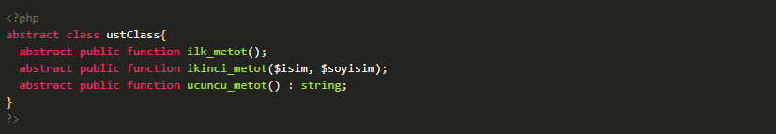
Temel tanımlama şekli şöyledir.
En yaygın kullanım amacı ise şudur. Büyük projelerde projeye sonradan dahil olan kişi, eğer soyut sınıflar kullanıldıysa sadece o soyut sınıflara bakarak projenin yapısını ve çalışma mantığını anlayabilir. Böylelikle projeye daha kısa sürede adapte olabilir.

Slide 7
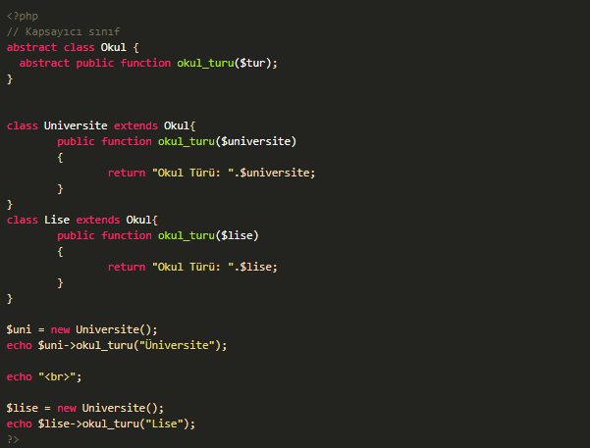
Şimdi basit bir örnek yapalım.
ÖRNEK:
Soyut sınıftan miras alan alt sınıfta, soyut sınıfta tanımlanan özellik ve metotlar aynı isimle ve aynı erişim belirleyici ile tanımlanmak zorundadır. Aksi halde program hata verecektir. Mesela soyut sınıfta protected erişim belirleyicisi ile bir metot tanımladık. Alt sınıfta da aynı isimle protected erişim belirleyicisiyle tanımlanmış olan bir metot bulunmalıdır.

Slide 8
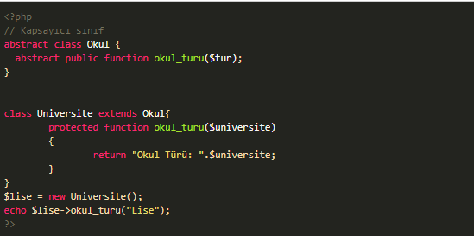
Yukarıdaki kod bloğu çalıştığında ekranda aşağıdaki gibi bir hata çıkacaktır.
Hatanın nedeni şudur. Üniversite sınıfı okul sınıfından türetilmiştir. Okul sınıfında public erişim belirleyicisi ile tanımlanan metot Üniversite sınıfında protected erişim belirleyicisi ile tanımlandığı için program hata verir. Eğer public ile tanımlansaydı hata vermezdi.

Slide 9
Soyut sınıftan miras alan alt sınıf şu kurallara dikkat etmelidir;
Alt sınıftaki metotlar, ana soyut sınıftaki metotlardaki aynı metot adını kullanmak zorundadır.
Alt sınıftaki metotlar, ana soyut sınıftaki metotlarla aynı erişim belirleyicileri kullanmak zorundadır.
Soyut sınıfta tanımlanan metottaki parametrelerin sayısı ile alt sınıfta tanımlanan metodun parametre sayısı aynı olmalıdır.
Abstract Class'ların temel amacı aynı metot ve özelliklere sahip olacak birden fazla sınıfımız varsa Abstract class ile bunları bir ana sınıfta toplayarak alt sınıflarda daha anlaşılır ve verimli kod yazmayı, kodların belli bir hiyerarşi ve düzen içerisinde olmasını sağlayabiliriz.
Şimdi bununla alakalı bir örnek daha yapalım. Insan adlı bir soyut sınıf oluşturalım ve kişileri bu soyut sınıf üzerinden tanımlayalım.

Slide 10
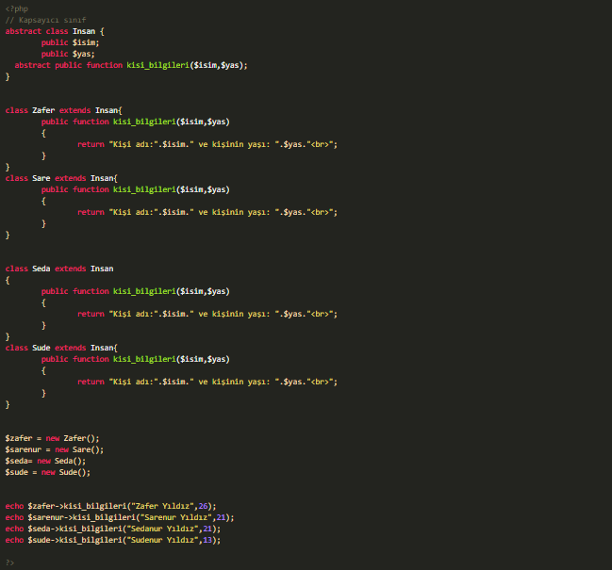

Kodun Çıktısı:

Slide 11
Kullanırken Dikkat Edilmesi Gerekenler:
• Soyut sınıflar “abstract” türünden nesneler tanımlamazlar.
• Soyut sınıflar içerilerinde soyut olmayan metotlar da barındırabilir ancak soyut metotlar sadece soyut sınıflar içerisinde bildirilebilir.
• Soyut metotlar türeyen sınıfta mutlaka bildirilmelidir.
• Soyut metotlar override edilmek zorundadırlar, aksi takdirde derleyici hatası alınır.
• “Static” metotlar soyut olarak tanımlanamazlar.
• Soyut sınıflar “private” olarak tanımlanamazlar ama “public” ve “protected” olarak tanımlanabilirler.
• Soyut sınıflar “sealed” anahtar sözcüğü ile ifade edilemezler.
public abstract class SoyutSınıf { abstract public void Soyut_Metot();//gövdesi olmayan metot public void Soyut_Olmayan_Metot() //gövdesi olan metot { //metot gövdesi } }

Slide 12
Soyut Sınıf ve Arayüz Arasındaki Farklar ve Benzerlikler:
• Arayüz içerisindeki tüm öğelerin “public” olması gerekirken soyut sınıflarda tüm öğelerin “public” olması zorunlu değildir. • Bir sınıf sadece bir soyut sınıftan miras olarak tanımlanabilir ancak birçok arayüz tarafından bildirilebilir. • Soyut sınıf ve arayüz için yazılacak olan soyut metotların gövdeleri bulunmaz. • Soyut sınıflar çoklu ortamı desteklemezler ancak arayüz destekler. • Soyut sınıflar kullanım hızı açısından arayüzden daha avantajlıdır. • Soyut bir sınıfın tüm metotları soyut yapılırsa arayüz olarak kullanılabilir.

Slide 13
Sonuç
Nesne tabanlı programlamada sınıf hiyerarşisi oluşturulurken, bazen en tepede bulunan sınıf türünden nesneler programcılar için anlamlı olmayabilir.
Hiyerarşinin en tepesinde bulunan sınıfın kendisinden türetilecek olan alt sınıflar için ortak bir arayüz (interface) görevi yapması istenebilir. Bunun için çözüm olarak oluşturulan metotlara ve sınıflara soyut metot (abstract method) ya da soyut sınıf (abstract class) denir.
Soyut bir sınıf somutlaştırılamaz. Diğer sınıfların genişletmesi için bir arayüz sağlar.
Soyut bir yöntemin uygulaması yoktur. Bir sınıf bir veya daha fazla soyut yöntem içeriyorsa, soyut bir sınıf olmalıdır.
Soyut bir sınıfı genişleten bir sınıfın, soyut sınıfın soyut yöntemlerini uygulaması gerekir.

Slide 14
Kaynaklar
https://www.phptutorial.net/php-oop/php-abstract-class/
https://kodlamaklazim.com/blog/php-soyut-siniflar-abstract-class
https://bidb.itu.edu.tr/seyir-defteri/blog/2013/09/08/soyut-s%C4%B1n%C4%B1f-(abstract-class)
https://mbilgil0.medium.com/abstract-class-vs-interface-bf98133bfadf
http://youtube.com/bmdersleri

Slide 15
İlginiz için teşekkürler…
Sunucu Tabanlı Programlama
http://youtube.com/bmdersleri
Hazırlayan ve Sunan : ELİF ÇETİN E-posta : eifcetnelif@gmail.com
Tarih : 20/08/2021
Sürüm : v1

